Slide 3
Что такое ЭНЕРГИЯ?
«Энергия» происходит от греческого слова energiea – действие, деятельность.
Энергия – это сила, приводящая предметы в движение. То есть энергия необходима для того, чтобы начать какое-либо движение, ускорить перемещение, что–то поднять, нагреть, осветить.

Slide 4
ОТКУДА БЕРЕТСЯ ЭНЕРГИЯ?
СОЛНЦЕ – главный источник энергии на Земле.

Slide 6
ПРИРОДНЫЕ ИСТОЧНИКИ
ЭНЕРГИИ
солнце
вода
ветер
уголь, нефть, газ

Slide 7
Что такое
ЭНЕРГОСБЕРЕЖЕНИЕ?
Просто так не льются. Свет, тепло, вода и газ Дорого даются. Чтобы все богаче стали, Нужно нам учиться, Проявив терпение, ЭНЕРГОСБЕРЕЖЕНИЮ!

Slide 8
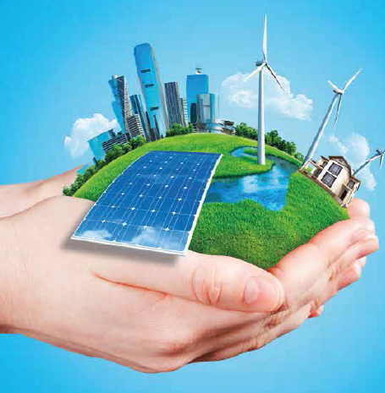
Энергосбережение – это бережное отношение к энергоресурсам, эффективное использование возобновляемых и наносящих минимальный вред природе источников энергии.
Энергосбережение – это экономия денег семейного бюджета, забота о тех, кому предстоит жить на планете Земля после нас, это забота о наших потомках.

Slide 9
ОСНОВНЫЕ ПРАВИЛА
ЭНЕРГОСБЕРЕЖЕНИЯ

Slide 10
ОСНОВНЫЕ ПРАВИЛА
ЭНЕРГОСБЕРЕЖЕНИЯ

Slide 11
ОСНОВНЫЕ ПРАВИЛА
ЭНЕРГОСБЕРЕЖЕНИЯ

Slide 12
ОСНОВНЫЕ ПРАВИЛА
ЭНЕРГОСБЕРЕЖЕНИЯ

Slide 13
ОСНОВНЫЕ ПРАВИЛА
ЭНЕРГОСБЕРЕЖЕНИЯ

Slide 14
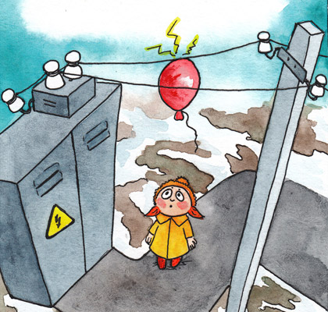
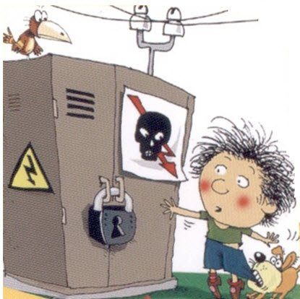

Slide 16
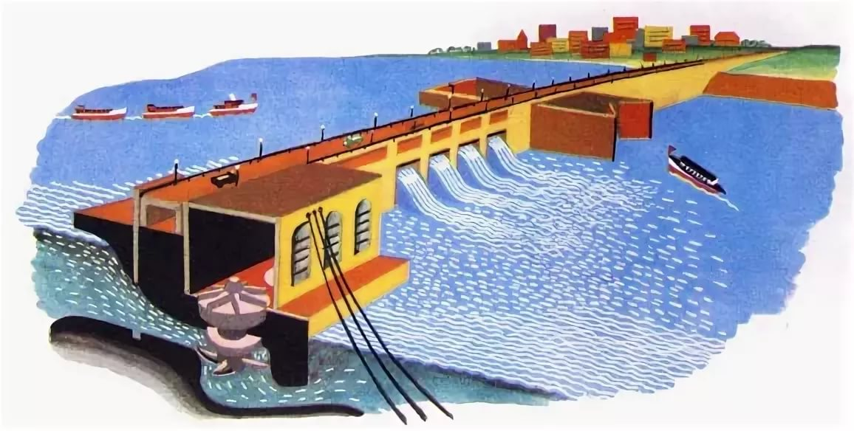

Slide 17
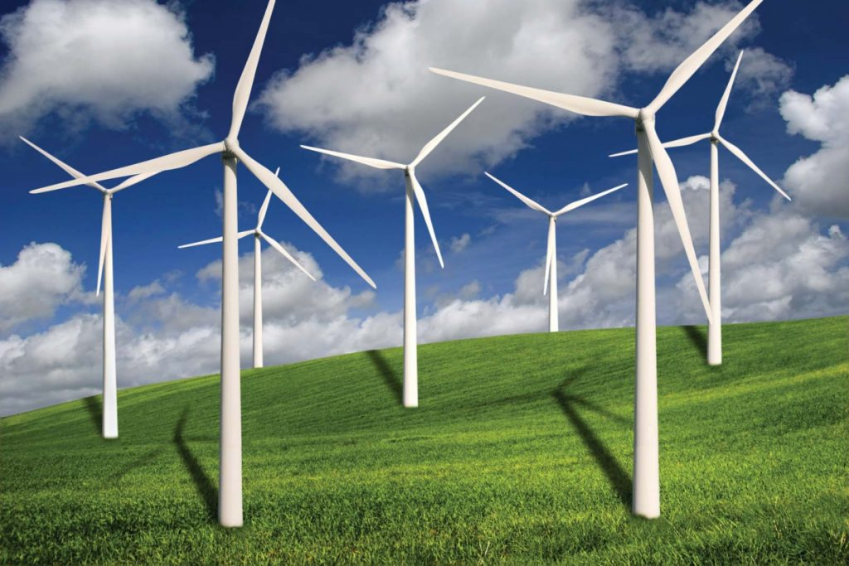

Slide 18
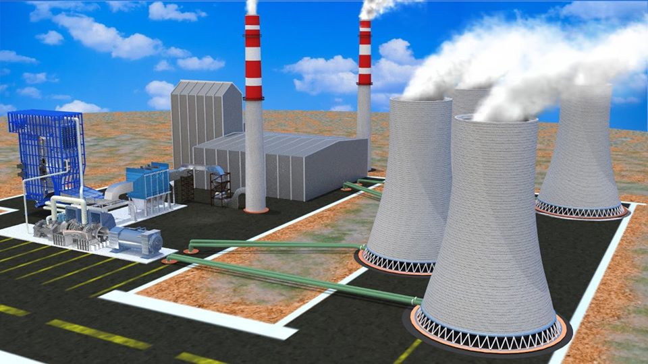

Slide 19
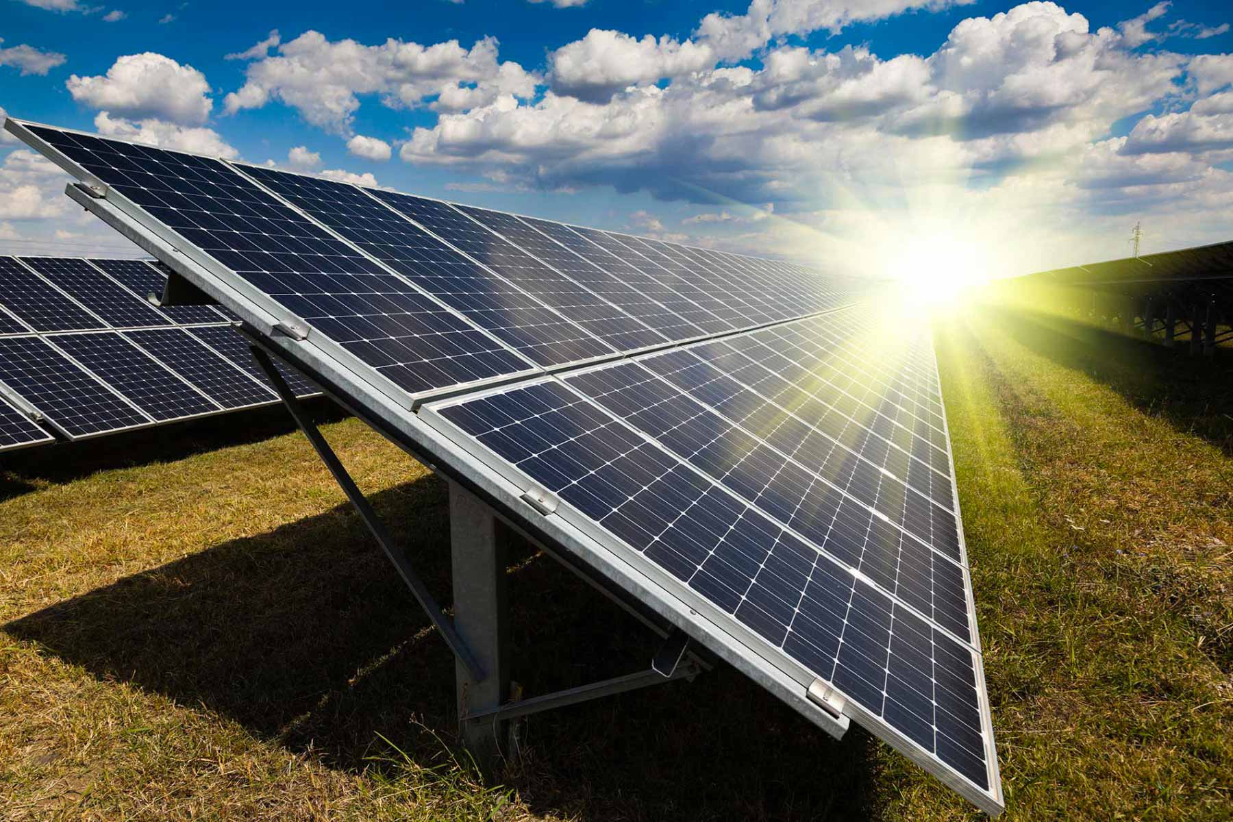

Slide 20
#Мы_делаем_
страну_сильнее

